Slide 1

创新案例题目
基于全媒体形势下的中、外
文数据库泛在学习与服务
多媒体资源建设部

Slide 2




内容
CONTENTS
基本思路
计划落实
实施步骤
目标意义

Slide 3


案例背景
背景A
新媒体和微传媒的新起，我馆的中外文数据库被学校重视。
在支持学校学科建设中的地位提升。
背景B
图书馆员、读者、科研工作者掌握检索的能力不够系统。
学生社团的视频处理能力和软件设备条件等有限。
背景C
我们的视频资料的保留、线下的培训、泛在学习等还不到位。
办公室、系统与数字化部和多媒体资源建设部着手探索。

Slide 4
基本思路
1.1.办公室引导
1.2.创新团队参与
1.3.教师指导
1.4.MOOC形式呈现

Slide 5
基本思路详解
三
二
系统与数字化部
在馆网上建立独立栏目
MOOC小组知识点转换
翻转课堂
创新团队学生做全
传媒发布和宣传工作，视频制作团队参与授课过程的拍摄、 精彩场景的获取、
和后期处理等
一
办公室多渠道了解学校
的重点需求，聘请高级讲师，专
业教师做中、外文数据库的使用和汇报，
在馆内发布通知让有兴趣的馆员、
图书馆教师服务群的
教师听课
我们的想法
打通图书馆中可以合作的部门
积累形成系列专题的视频资源
以MOOC的方式呈现给用户
通过翻转课堂的教学内容形式用于教学
、

Slide 6
计划落实
2.1.王老师安排授课
2.2.刘晓鹏负责技术培训
2.3.龚建开辟专栏
2.4.刘兵落实MOOC平台

Slide 7




计划落实详解
职责一
王郁葱负责中、外文数据库培训授课联络，确定教学的时间、地点和人员等信息
职责二
刘晓鹏负责专业技术培训并在新媒体团队中选拔同学参与技术工作，在微信公众号中推送我们的作品
职责三
龚建开辟专栏承载剪辑后的专题讲座视频
职责四
刘兵在MOOC平台上建立“中、外文数据库的检索与使用方法”课程，并根据课程情况知识点化，让学习小组在后期完善

Slide 8
实施步骤
3.1.工作人员
3.2.学生团队
3.3.知识点呈现

Slide 9
3.1.工作人员
讲师
邀请书商或数据库专业讲师安排图书馆专业教师
聘请行业知名专家
微传媒组
选拔微传媒同学，参与动画和交互式的视频制作，全程跟踪讲座报道，记录精彩场景和热烈场面，及时制作微视频宣传推广
MOOC小组
MOOC小组负责讲座知识点化，参与感兴趣的知识学习，答疑和交流

Slide 10

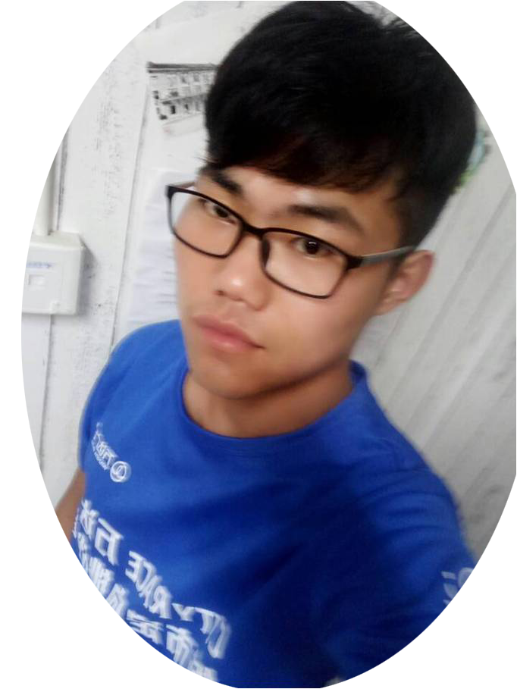
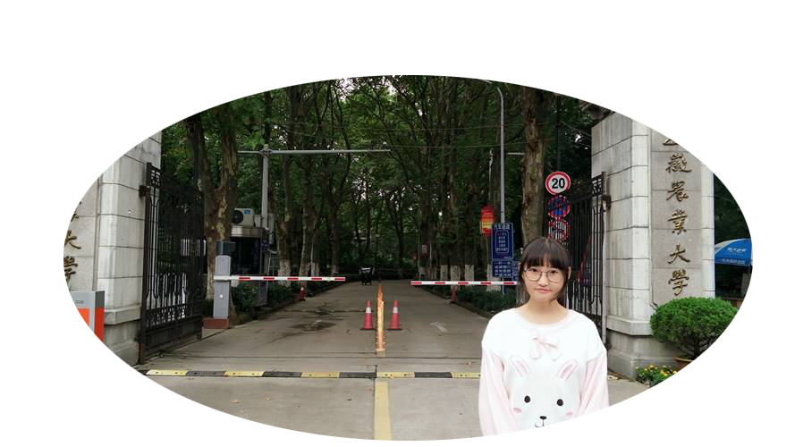
3.2.学生团队
蔡翔飞
16物流工程
热爱体育、
喜欢打篮球
杨雅婷
16物流工程
喜欢唱歌、摄影
朱培雯
17植物保护
特长：拍照剪辑写日常跳舞唱歌

Slide 11
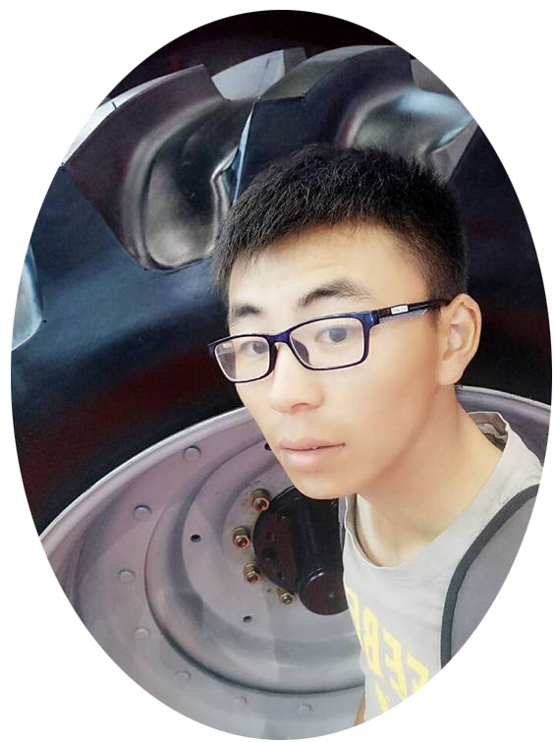

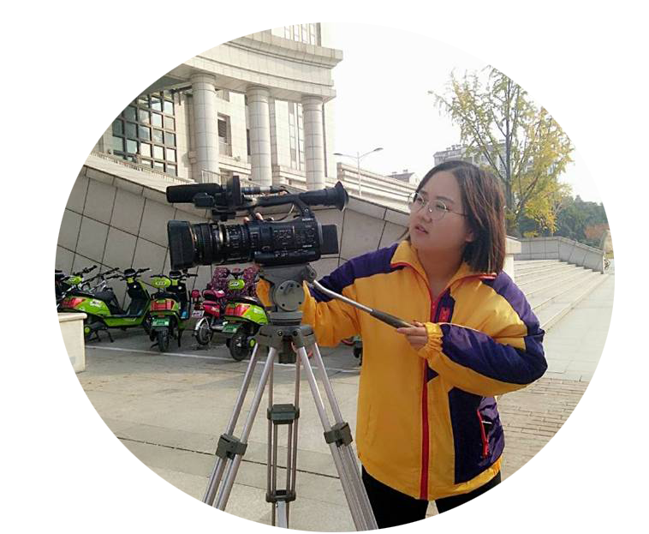
3.2.学生团队
李香芸
16生物制药
热爱摄影
许寅
16通信工程
擅长文案编辑
钱海军
17农业机械化
及其自动化
热爱摄影、高数

Slide 12
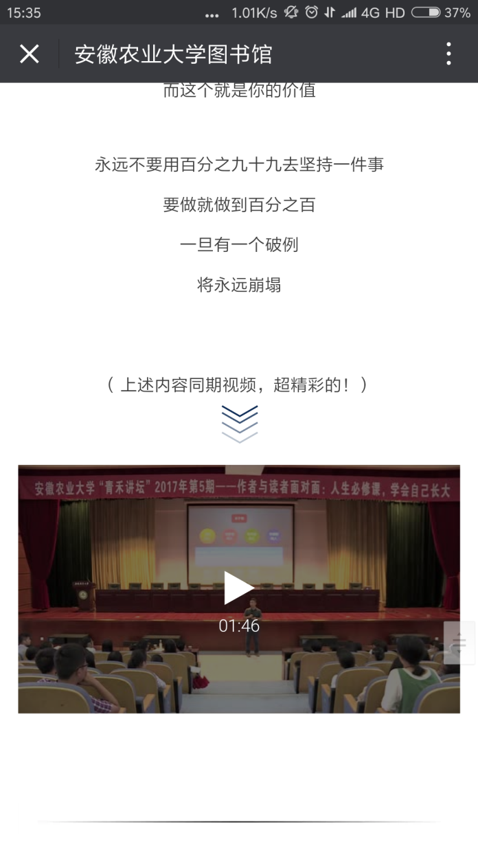
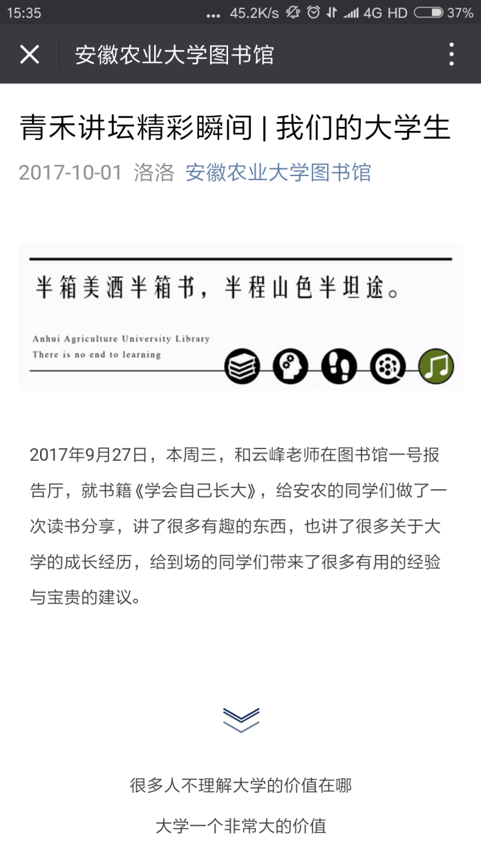
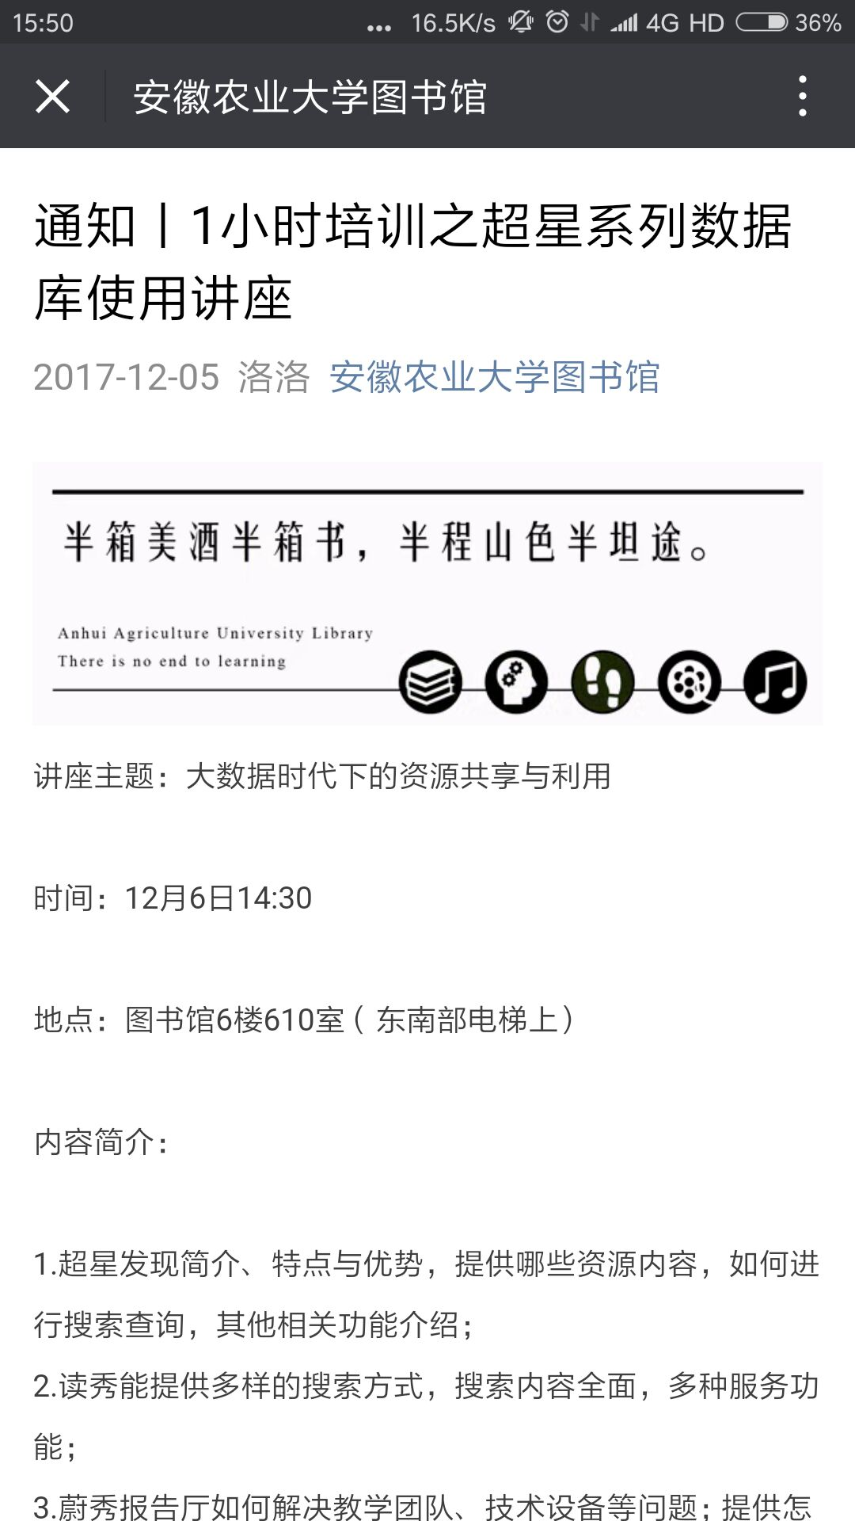
小伙伴们的杰作

Slide 13
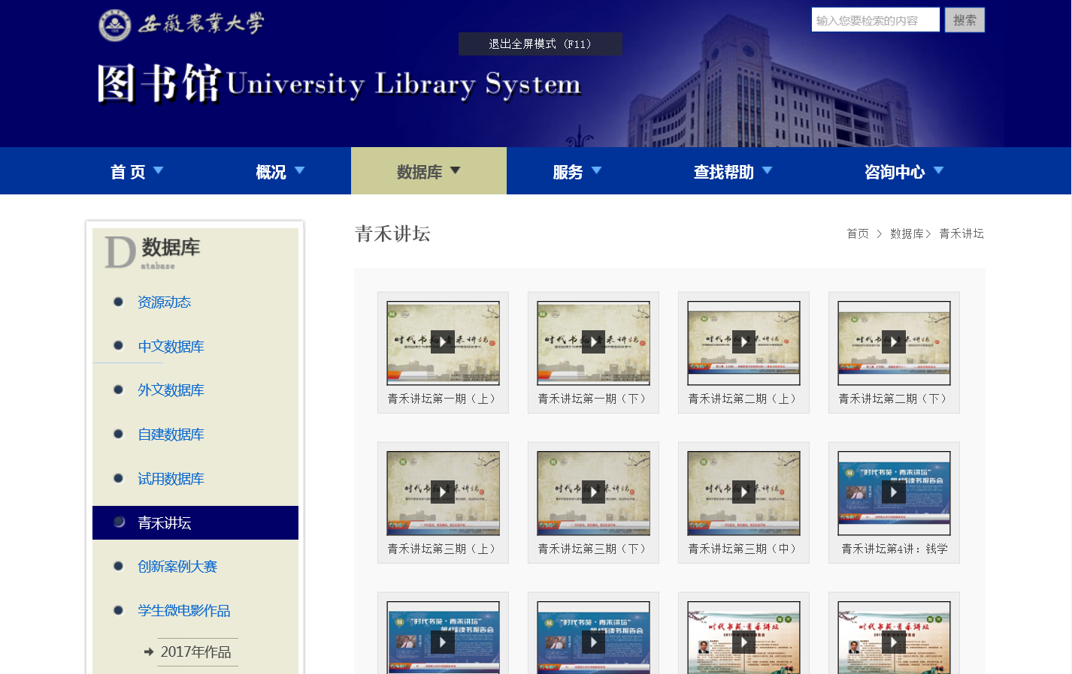

Slide 14
3.3. MOOC小组
小组工作
知道老师工作
MOOC小组的同学参与把讲座知识点化
根据MOOC的形式上传到平台上
提供文献和参考资料等
审核上传内容，给出建议或通过
规划章节内容和用户权限
统计学习情况与学生群体信息

Slide 15
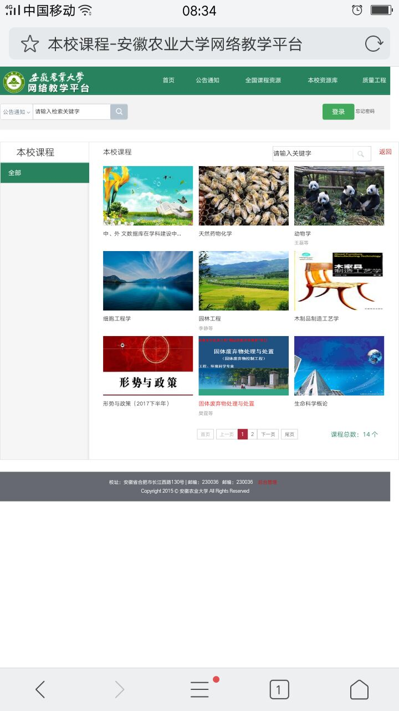
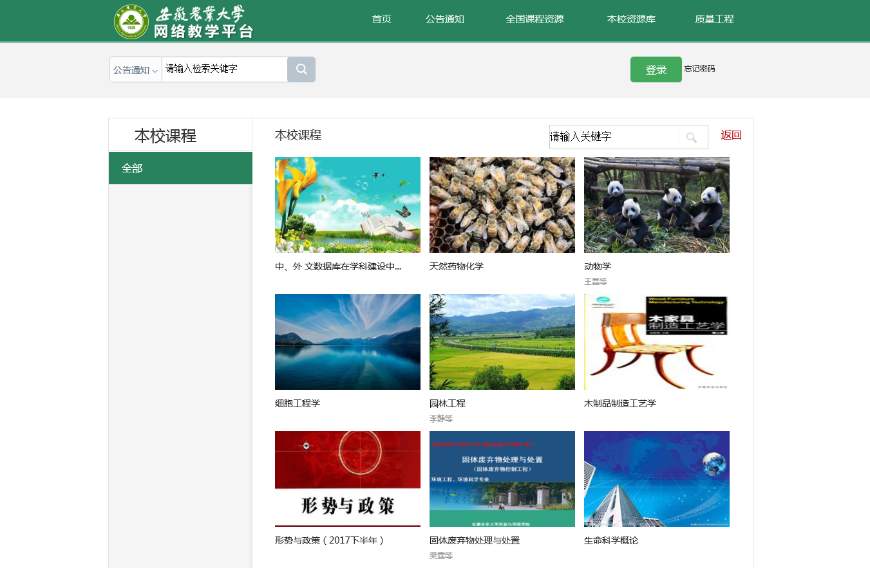
http://ahau.fanya.chaoxing.com/portal/schoolCourseInfo/columnCourse?columnId=3789
3.4 泛在学习的呈现

Slide 16
目标与效果
1、提升馆员的基本能力，最起码建设了可供学习的资源；
2、学生的视频处理提高了，应用技术进步了，效果很明显；
3、图书馆的资源丰富了，我们正在建设属于我们的东西；
4、图书馆的服务推进了，为用户提供更多、更专业的数据库学 习资料；
5、泛在学习的平台搭建了，为粉丝和读者量身定制自己的学习空间，还可以在大数据中统计出个人的偏好和学习方式。

Slide 17
目的与意义
1、提高馆员对数据库的运用能力，培养学生与教师的检索技能；
2、带领学生团队参与微课制作与创新，丰富图书馆文化，为广大师生提供系统的视频资源，供文献检索课程的教学提供自学材料；
3、为文献检索课探索翻转课堂打下基础。
4、利用图书馆现有条件把数字媒体串联起来，达到全方位、综合有效的服务模式。达到工作、育人、协助、服务、创新的目的

Slide 18
谢谢
多媒体资源建设部

